Slide 1
Heute ist Donnerstag, der 3. September
Organisatorisches
Wie geht’s?
Das Klassenzimmer
Aktivitäten im Klassenzimmer
Bitte
Nicht
HA:
Mindtap: 11, 12, 13, 15, 16, 17
Hilfreiche Phrasen für das Klassenzimmer:
Ich habe eine Frage ?
Wie sagt man ____ auf Deutsch?
Ich verstehe nicht. Wiederholen Sie, bitte?

Slide 2
Wie geht’s…..?
Hallo/Guten Morgen! Es geht mir…….. Wie geht’s, [Name]?
GUT
PRIMA
So La La (OK)
SCHLECHT

Slide 3
Was ist der Nachname? Wie buchstabieren Sie das?
Der Vorname ist Angela. Sie buchstabieren Angela A-n-g-e-l-a
Der Nachname ist Merkel. Sie buchstabieren Merkel
M-e-r-k-e-l
Der Vorname: Johann
Der Mittelname: Wolfgang
Der Nachname: Goethe
Der Vorname: May
Der Nachname: Ayim
Mein Nachname ist ….

Slide 4
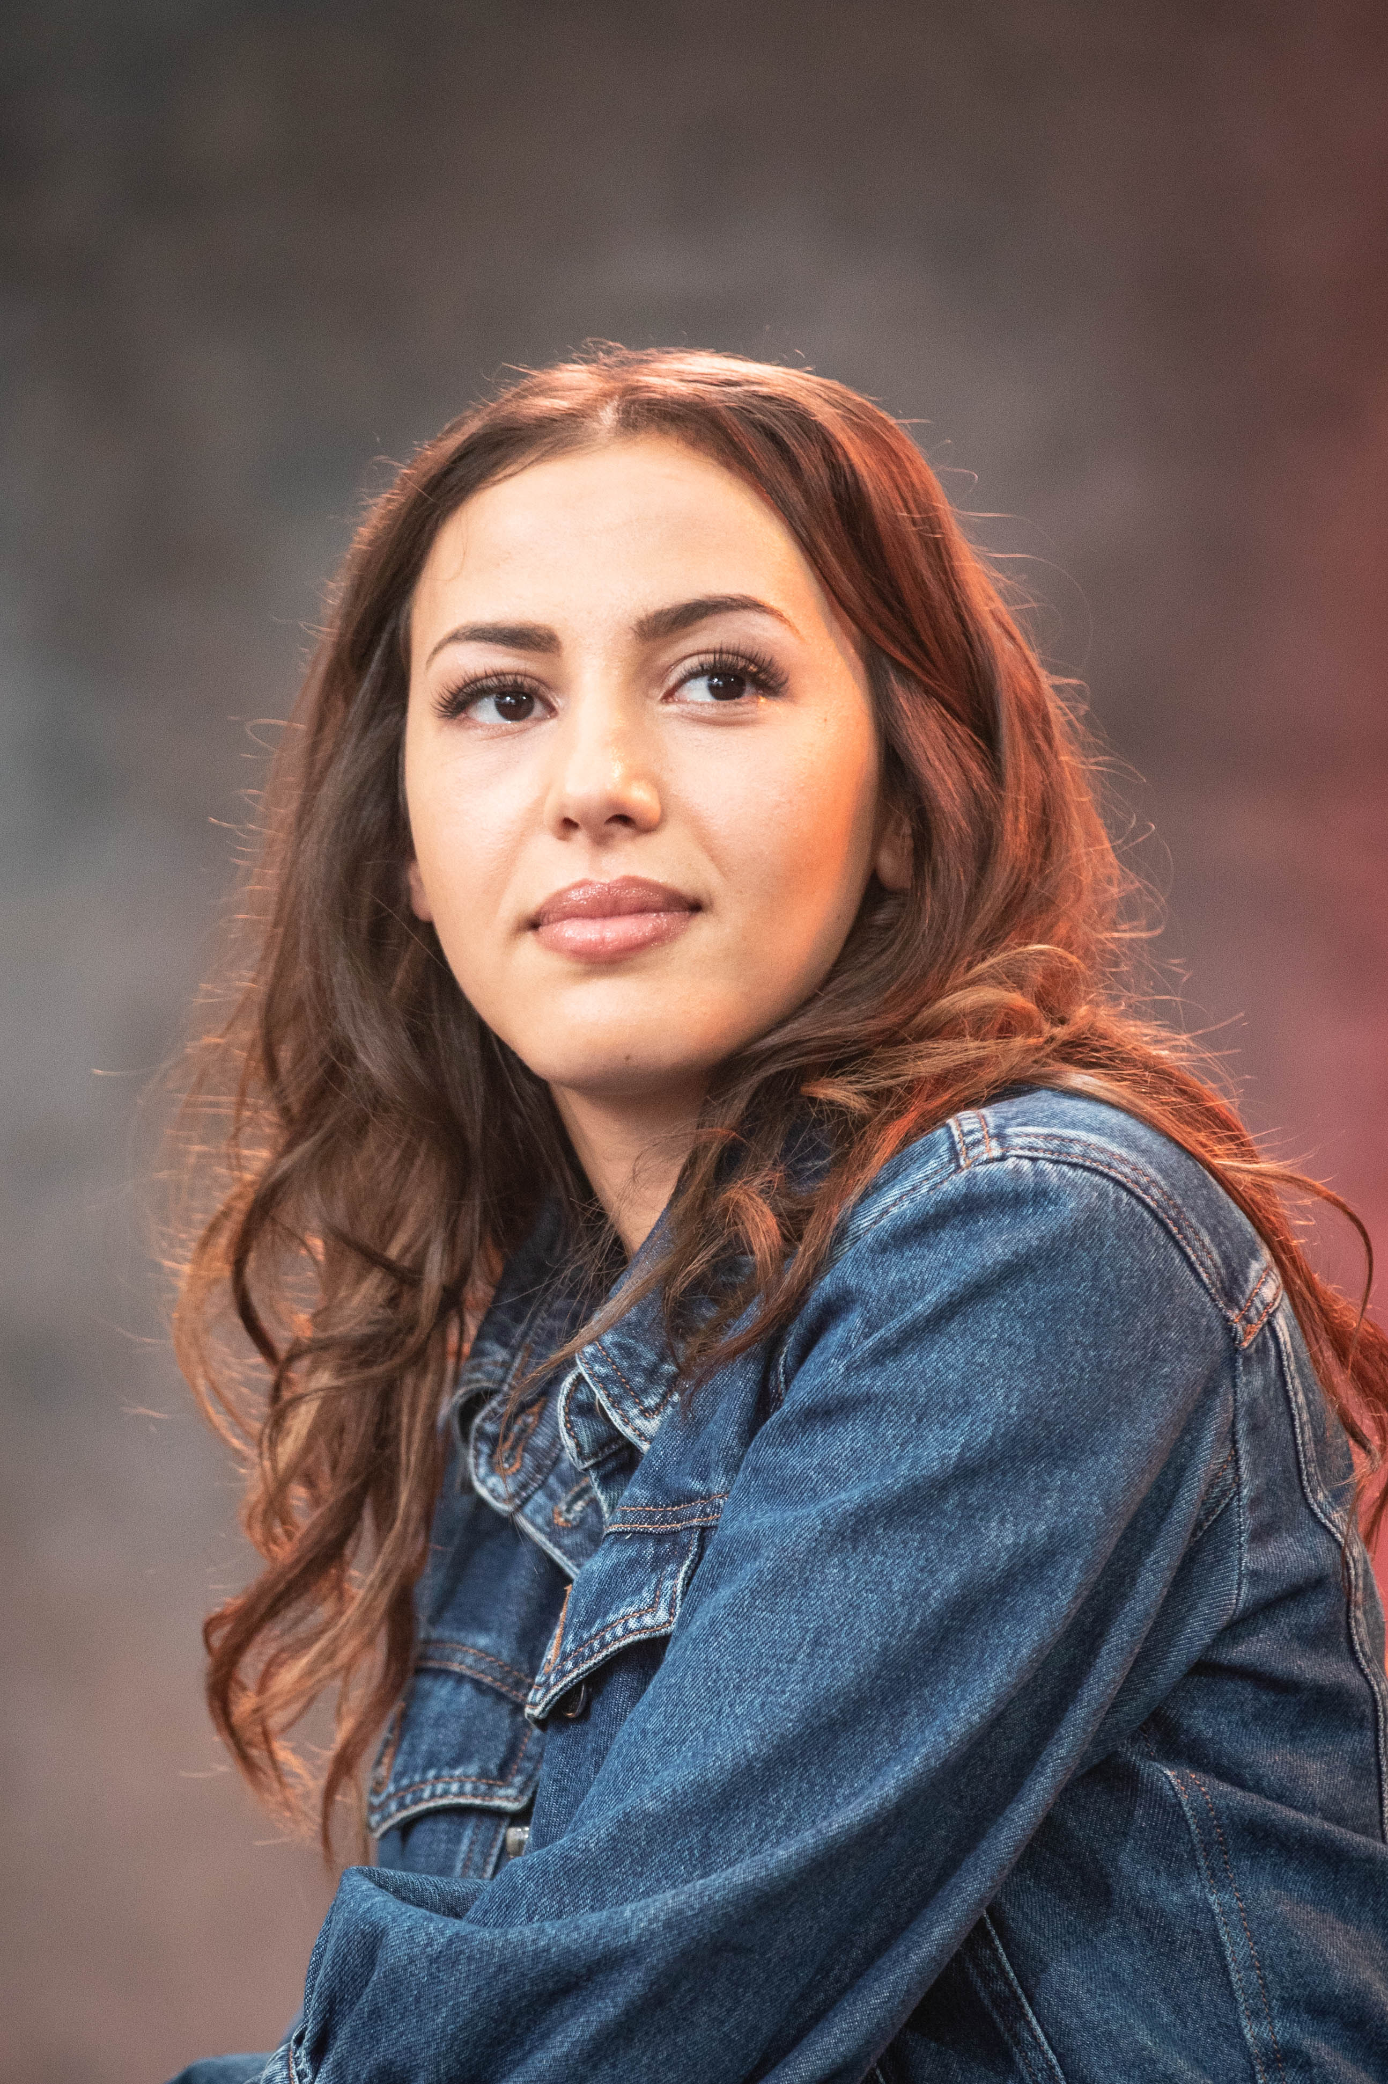
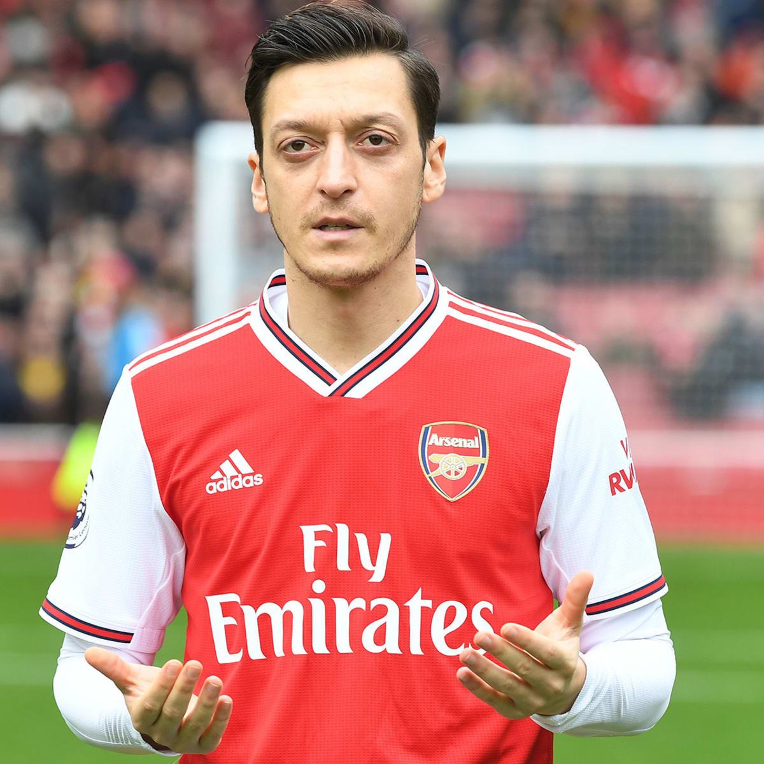
Was hören Sie? Buchstabieren Sie die Vornamen
Notes:
You:
Die Frau Hier: Namika - N – A – M- I- K- A
Der Mann hier: Ludwig L- U- D-W-I-G
Die Frau Hier: Sophie S-O-P-H-I-E
Der Mann hier: Mesut M-E-S-U-T
Have students write on piece of paper and then hold up their answers after you finish each name and do a quick room check.

Slide 5
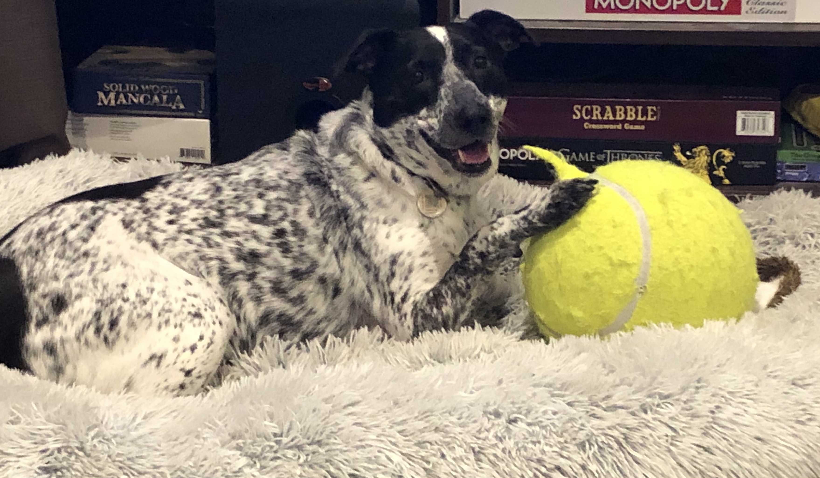
Was macht dich glücklich??☺
Wie buchstabieren Sie glücklich?
Der Hund macht mich [Prof Strair] glücklich
Der Hund heisst/heißt Sweet Dee.
Der Ball macht Sweet Dee glücklich.

Slide 6
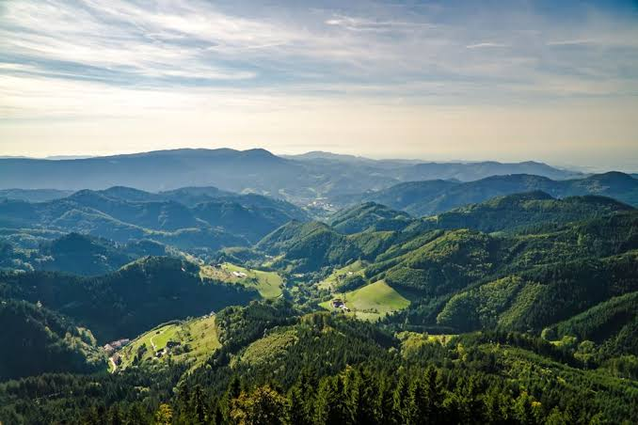
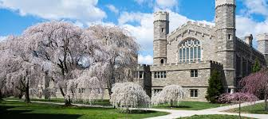
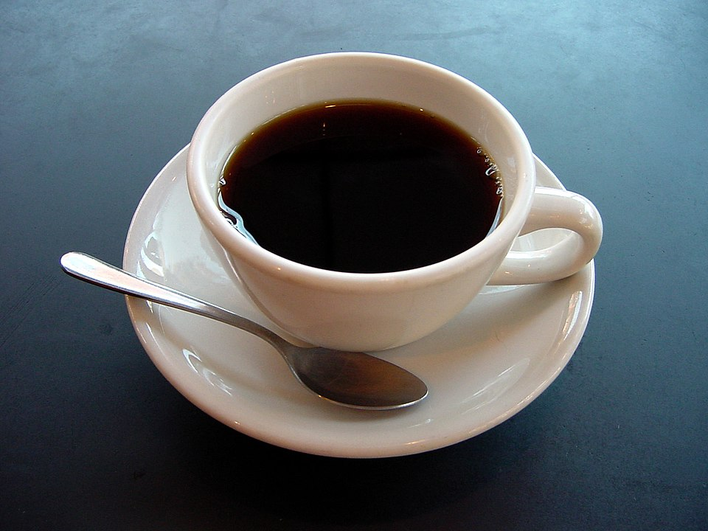

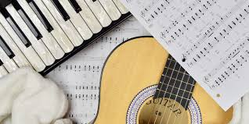
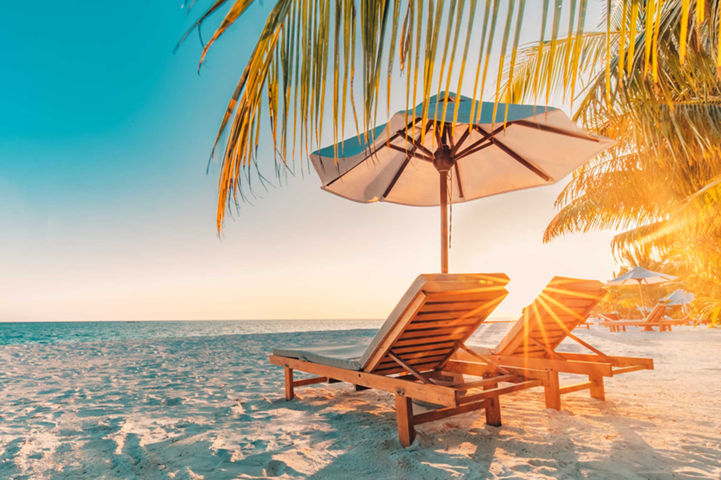
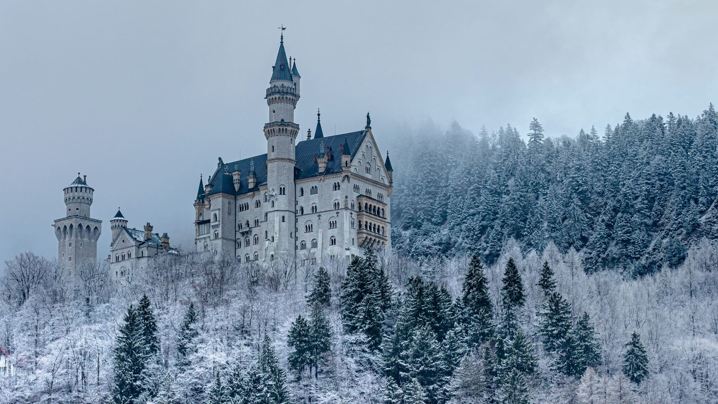
die Natur, der Campus, der Kaffee
der Tee, die Musik, der Sommer
der Winter
Was macht dich glücklich?
_____ macht mich glücklich!

Slide 7
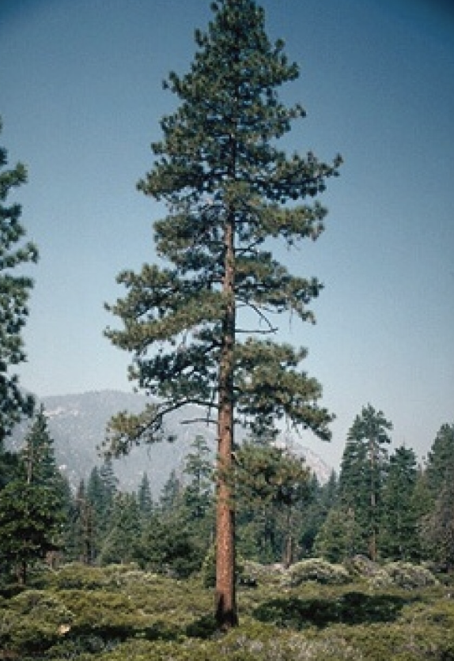

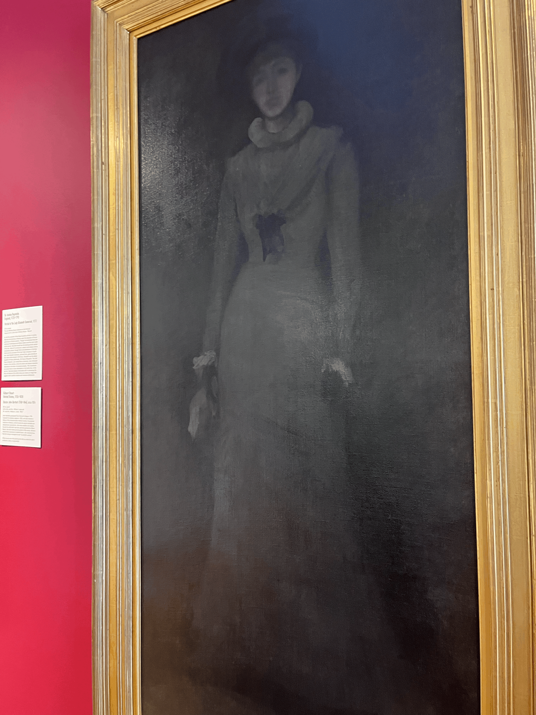
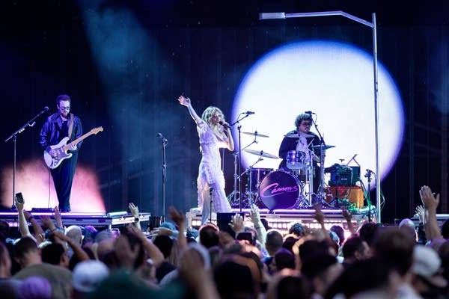
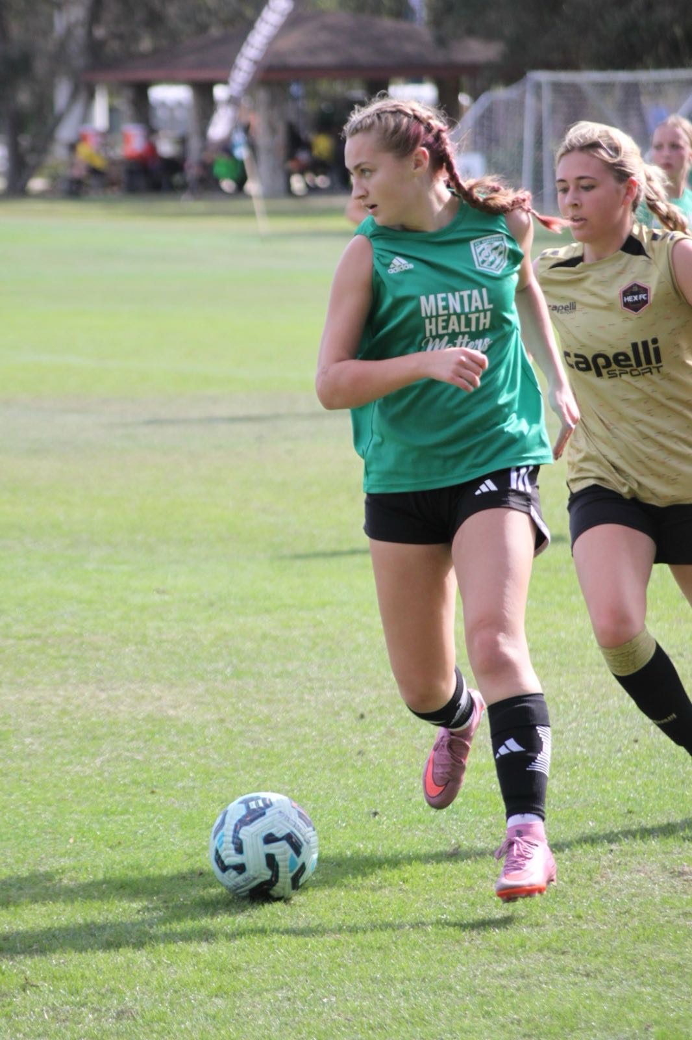
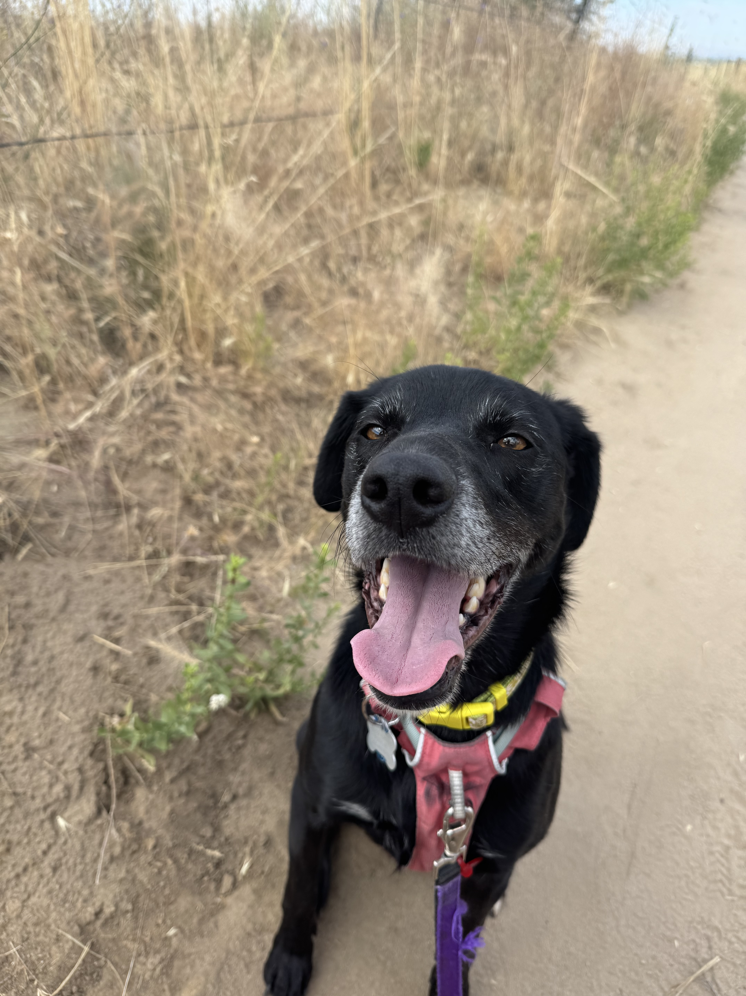
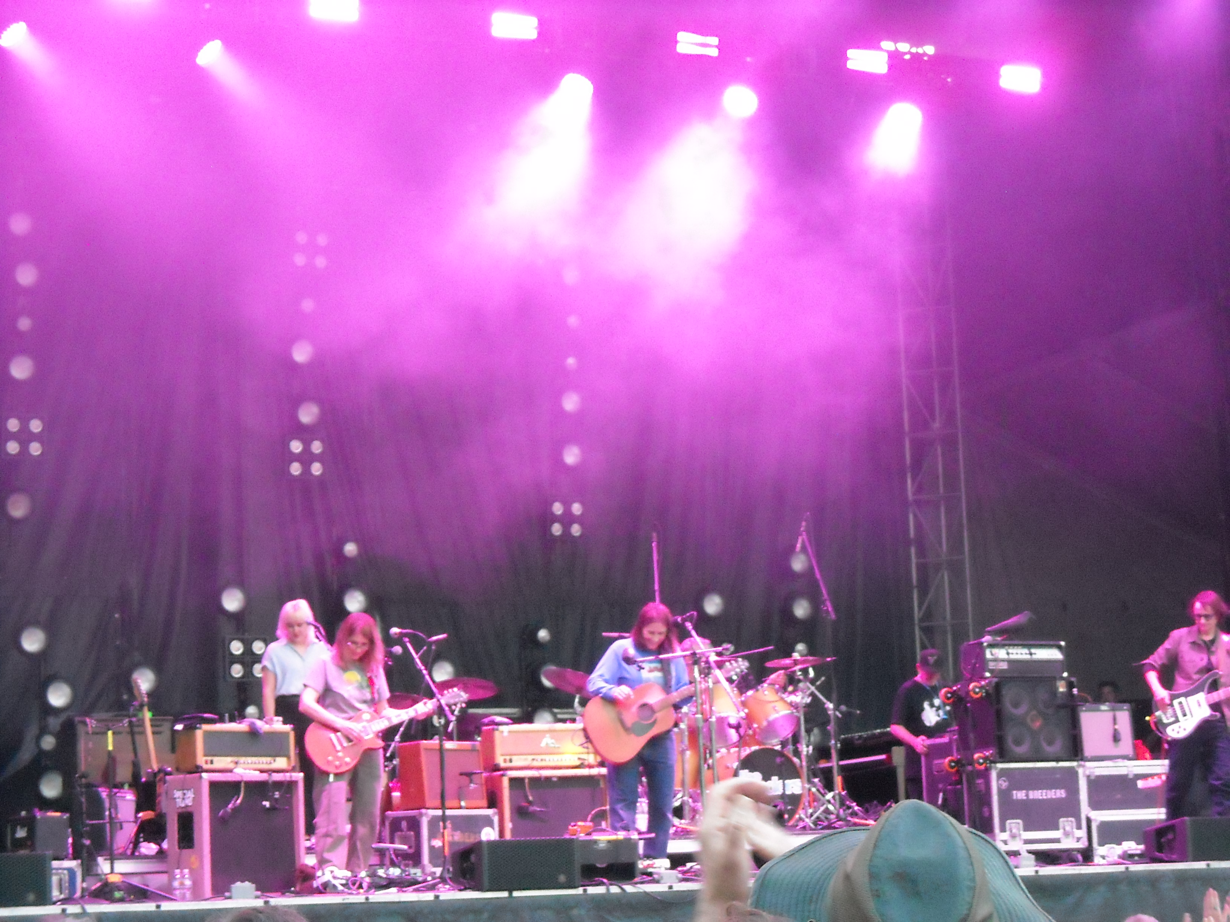
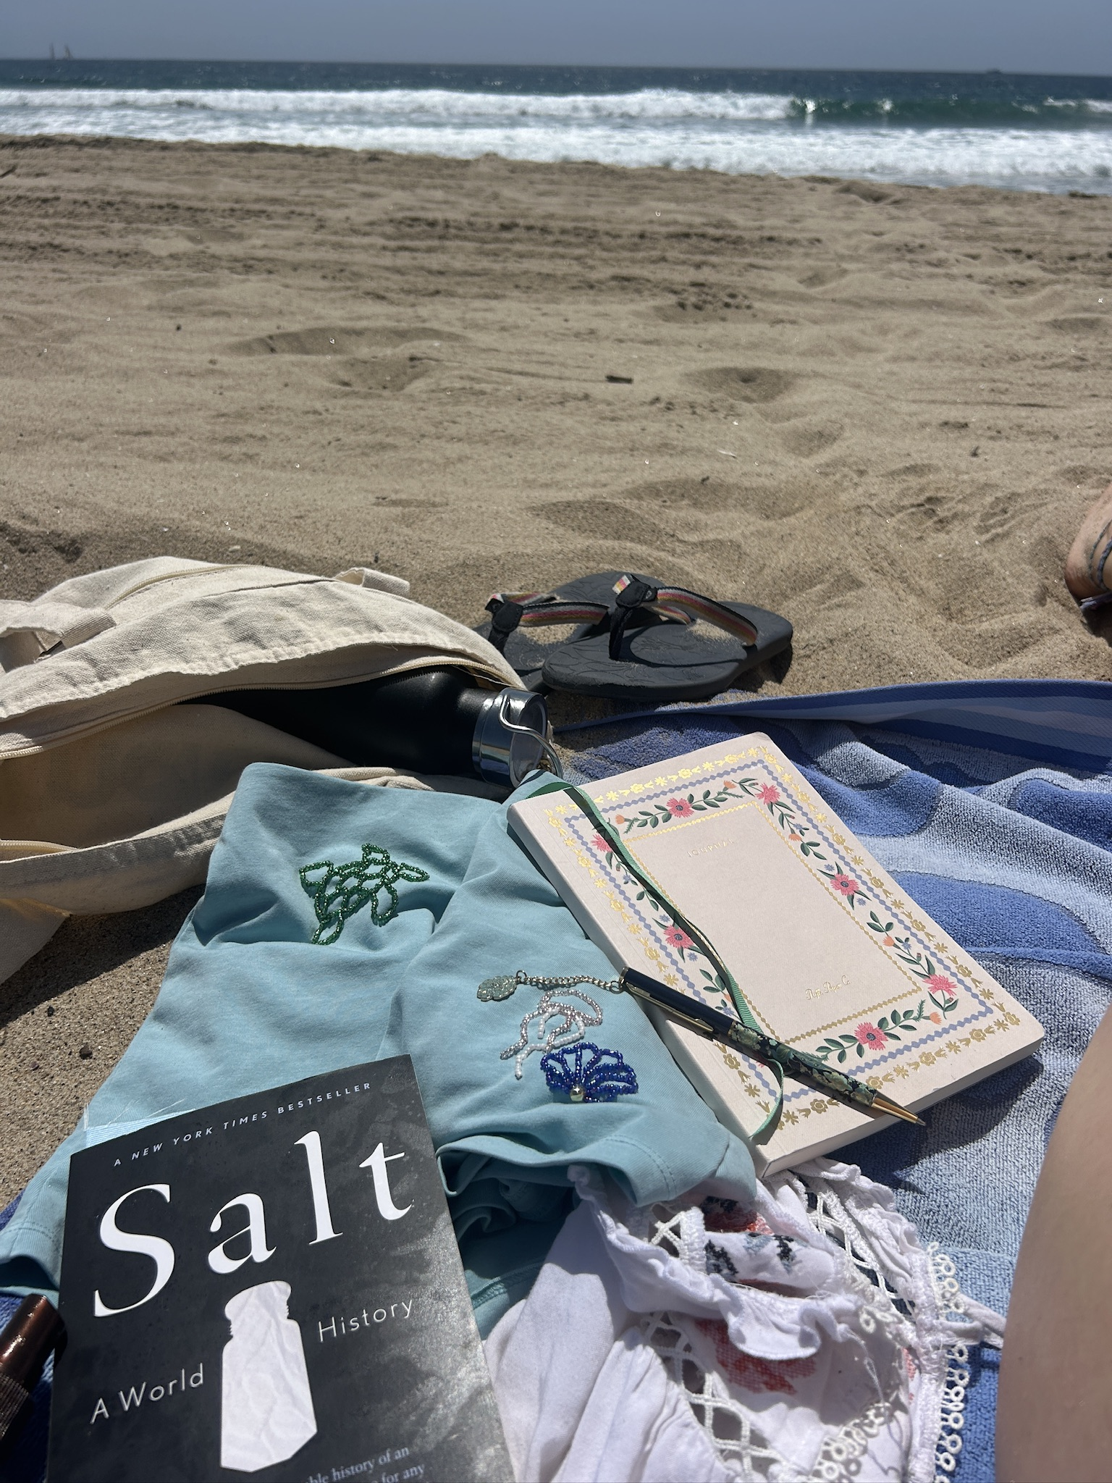

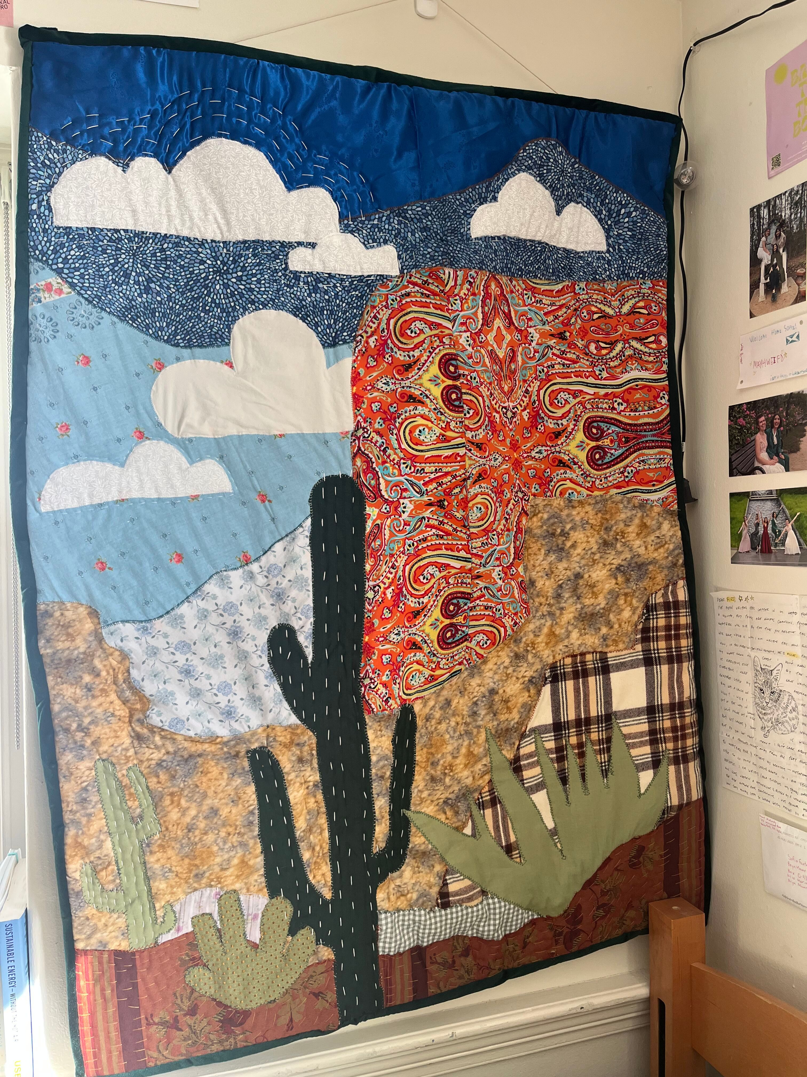
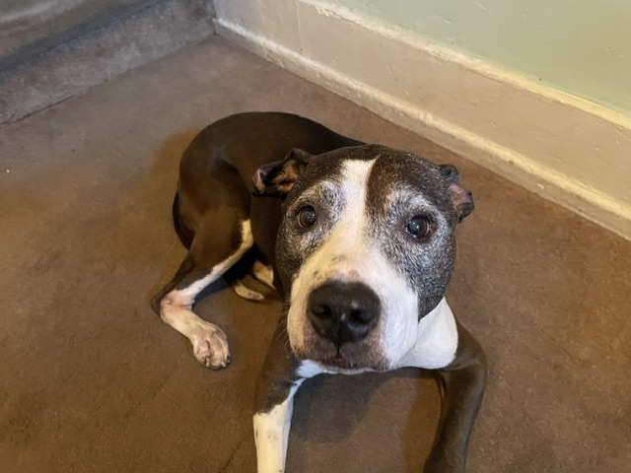
Frage: Was macht _________ [Name] glücklich?
Antwort: ____________ macht [Name] glücklich.
Der Baum/Libby
Die Postkarte/Fable
Das Kunstmuseum/Vivi
Die Band Cannons/Sophia
Fussball/Lily
Der Hund/Ania
Der Strand/Caroline
Der Hund/Mara
Das Konzert/Nora
Die Serie/Blessed
Die Steppdecke/Sofia

Slide 8
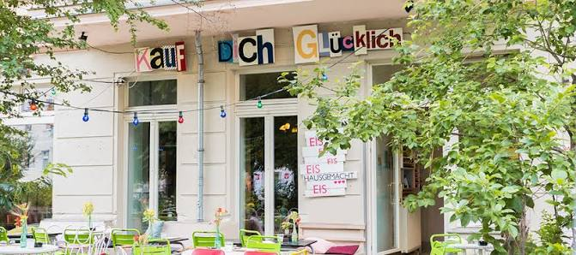
Ist das ein Café oder ein Theater?
Notes:
Wie heisst das Café? Das Café heisst…

Slide 9
Deutsch 001 macht mich glücklich. .
Macht Deutsch 001 dich glücklich?
das Klassenzimmer
Notes:
Das Klassenzimmer
Alle Zusammen , das Klassenzimmer’ point –
Wie buchstabieren Sie ,Klassenzimmer’?
Point letter by letter

Slide 10
Was machen Sie? Aktionen und Aktivitäten im Klassenzimmer
Stehen Sie auf!
Setzen Sie sich!
Drehen Sie sich um!
Gehen Sie an die Tafel!
Schreiben Sie!
Hören Sie gut zu!

Slide 11
Welche Aktivität im Foto?
Stehen Sie auf!
Drehen Sie sich um!
Setzen Sie sich!
Schreiben Sie!
Gehen Sie an die Tafel!
Hören Sie gut zu!
A
B.
C.
D.

Slide 12
Mehr Aktivitäten im Klassenzimmer
-Stehen Sie still
-Laufen Sie
-Lachen Sie
-Machen Sie das Buch auf
-Machen Sie das Buch zu
-Lesen Sie
-Machen Sie das Licht an
-Machen Sie das Licht aus

Slide 13

Mehr Aktivitäten im Klassenzimmer
-Stehen Sie still
-Laufen Sie
-Lachen Sie
-Machen Sie das Buch auf
-Machen Sie das Buch zu
-Lesen Sie
-Machen Sie das Licht an
-Machen Sie das Licht aus
A
B
C
D
E
F
G
H
Die Aktivität im Bild A ist ….
die Glühbirne

Slide 14
Imperativ Form für Befehle – höflich mit ,,bitte”!
Schreiben Sie!
Stehen Sie auf!
Write!
Stand up!
Wo ist ,,bitte?”
Am Anfang
In der Mitte
Am Ende
A. Bitte, stehen Sie auf!
B. Stehen Sie bitte auf!
C. Stehen Sie auf, bitte
A. Bitte, schreiben Sie!
B. Schreiben Sie, bitte!
an, auf, zu am Ende

Slide 15
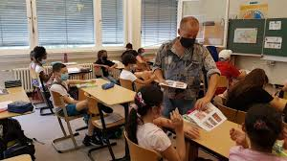
Was sagen die Personen im Klassenzimmer? Schreiben Sie mit ,,bitte” 2x am Anfang und am Ende!
Lachen Sie
Machen Sie das Buch auf
Machen Sie das Licht an
Stehen Sie still
Lesen Sie das Buch
Setzen Sie sich
Bitte, lachen Sie!
Lachen Sie, bitte!

Slide 16
Negation von der Aktion: ,,nicht”
Wo ist nicht? Am Anfang, in der Mitte oder am Ende?
Schreiben Sie nicht! Lesen Sie nicht! Setzen Sie sich nicht!
Machen Sie das Buch nicht auf!
Machen Sie das Buch nicht zu!
Stehen Sie nicht auf!
Machen Sie das Licht nicht an!
Hören Sie nicht zu!
Mit ,,auf”, ,,zu”, und ,,an” am Ende, wo ist nicht? Ist es vor oder nach ,,auf”, ,,zu”, oder ,,an”?
----VOR------------X -----NACH--------

Slide 17
Setzen Sie sich!
Stehen Sie auf!

Slide 18
Tschüss!
Auf Wiedersehen!

Slide 19
Welche Aktion/Aktivität?
Sie sagen!
Wir machen!

